Slide 1
Chapter 5 遞迴
5.1 遞迴的運作方式
5.2 一個典型的遞迴範例：河內塔
5.3 另一個範例：八個皇后
5.4 何時不要使用遞迴?

Slide 2
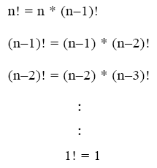
5.1 遞迴的運作方式
何謂遞迴(Recursive)？
一個呼叫它本身的函數
撰寫遞迴時，一定要有結束點

Slide 3
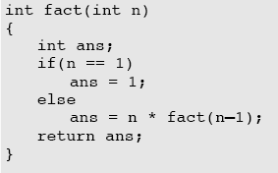
5.1 遞迴的運作方式
以遞迴方式計算n!

Slide 4
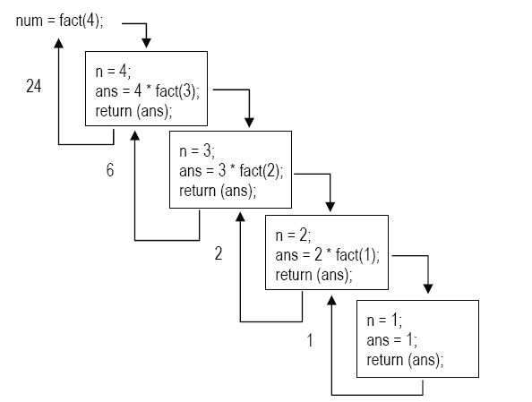
5.1 遞迴的運作方式
以圖形表示 n!的做法(以4!為例)

Slide 5
5.1 遞迴的運作方式
費氏數列(Fibonacci number)：某一數為其前二個數的和
假設 n₀=1， n₁=1，則
n₂ = n₁+n₀=1+1=2
n₃ = n₂+n₁=2+1=3
：
：
∴ n_{i} = n_{i-1}+n_{i-2}

Slide 6
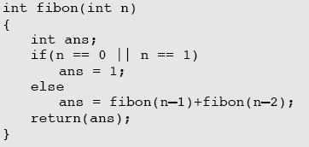
5.1 遞迴的運作方式
費氏數列函數

Slide 7
5.2 一個典型的遞迴範例：河內塔
河內塔遊戲規則：
每次只能搬一個盤子
盤子有大小之分，而且大盤子在下，小盤子在上
河內塔搬移的演算法
假使 n = 1，則
搬移第一個盤子從A至C
否則
搬移n–1個盤子從A至B
搬移第n個盤子從A至C
搬移n–1個盤子從B至C

Slide 8
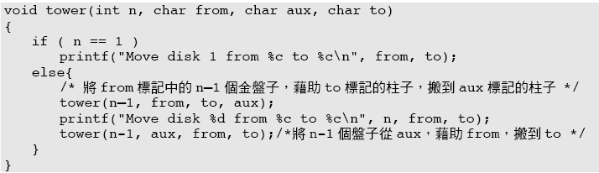
5.2 一個典型的遞迴範例：河內塔
河內塔片段程式

Slide 9
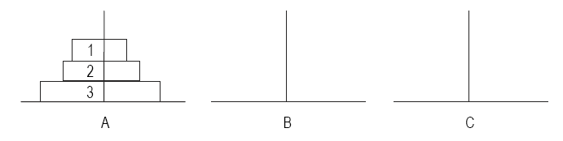
5.2 一個典型的遞迴範例：河內塔
假設以3 個金盤子為例：從A 柱子搬到C 柱子，而B 為輔助的柱子。

Slide 10
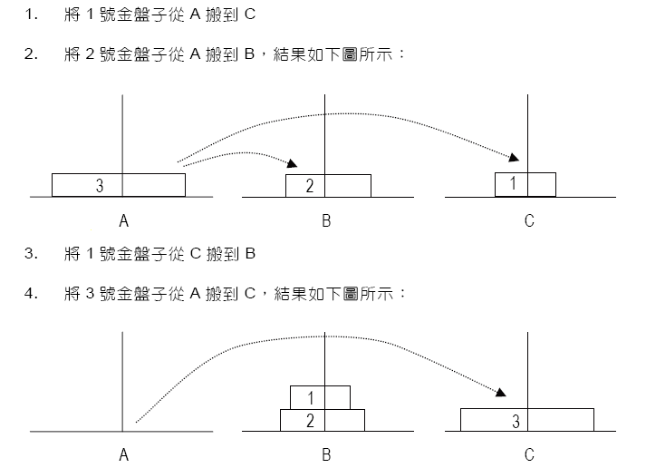
5.2 一個典型的遞迴範例：河內塔

Slide 11
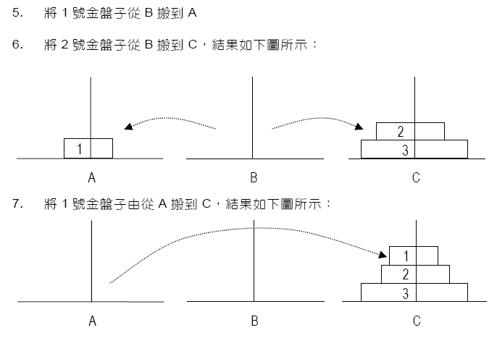
5.2 一個典型的遞迴範例：河內塔

Slide 12
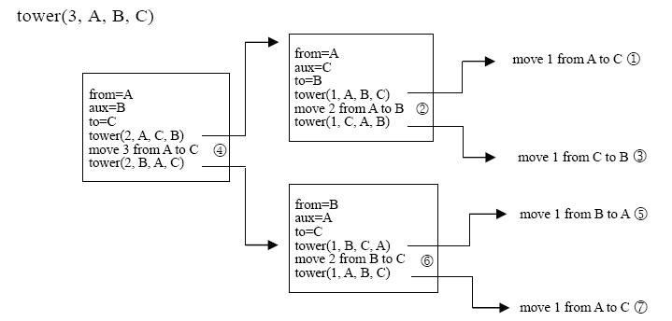
5.2 一個典型的遞迴範例：河內塔

Slide 13
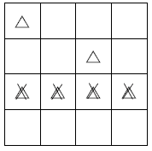
5.3 另一個範例：八個皇后
八個皇后遊戲規則
皇后之間不可在同一列(row)、同一行 (column)，也不可以在同一個對角線(diagonal)上。
左上角為(第一列、第一行)
八個皇后牽涉到的觀念
遞迴
往回追蹤(Backtracking)

Slide 14
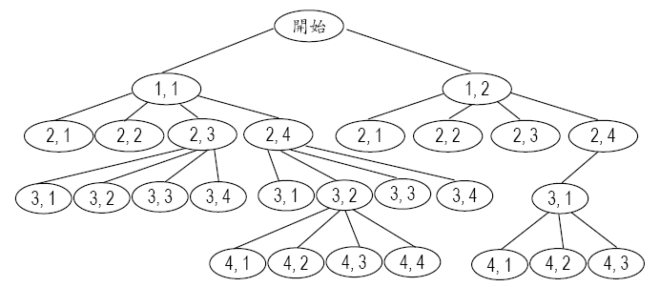
5.3 另一個範例：八個皇后

Slide 15
5.3 另一個範例：八個皇后
如何判斷皇后i 和皇后j 有無在同一行或在同一對角線呢？假設col(i)表示第i 個皇后(在第i 個列，每一皇后按順序由第一列開始排起)所在的那一行，若
col(i) = col(j)
表示第i 個皇后和第k 個皇后在同一行上。若
col(i) – col(k) = | i–k|
則表示在同一對角線上，此處加絕對值表示i–k 或k–i 皆可。

Slide 16

5.4 何時不要使用遞迴
遞迴雖然可以使用少數幾行的敘述就可解決一複雜的問題，但有些問題會花更多的時間來處理，因此我們將要探討“何時不要使用遞迴”這一主題。
前面曾提及的費氏數列的計算方法，某一數乃是前二位數的和，如
F0 = 1, F1 = 1, F2 = F1+F0 = 2
依此類推

Slide 17
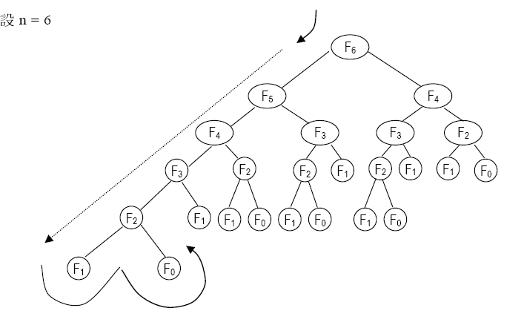
5.4 何時不要使用遞迴
遞迴處理時，其遞迴樹(recursive tree)

Slide 18
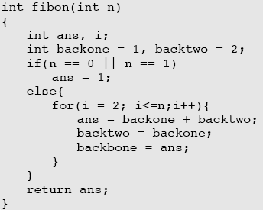
5.4 何時不要使用遞迴
費氏序列函數 – 非遞迴

Slide 19
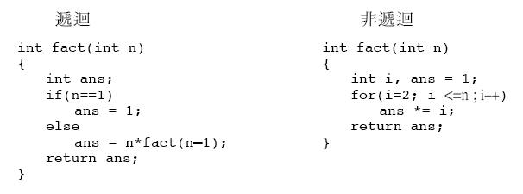
5.4 何時不要使用遞迴
n! 的遞迴

